Slide 1

Administración en SQL Server
Usuarios, Permisos y Accesos
Diseña un acceso seguro como si fuera una caja fuerte: mínimo privilegio y trazabilidad total.

Slide 2


¿Qué es y para qué sirve?
La administración de usuarios y permisos en SQL Server controla la autenticación y la autorización, garantizando que cada identidad realice únicamente las acciones que necesita.
Evitar accesos indebidos
Prevenir errores críticos
Cumplir auditorías
Restringir quién puede entrar y qué puede tocar.
Evitar borrados accidentales o modificaciones no autorizadas.
Registrar trazabilidad de cada acción en el sistema.

Slide 3

¿Cómo funciona? La doble capa de seguridad
SQL Server protege los datos en dos niveles independientes. Comprender esta arquitectura es la base de todo control de acceso.
Permisos
Acceso y roles dentro de la base
User de Base
Identidad mapeada dentro de la base
Autenticación
Verificación de identidad del login
Login de Servidor
Credenciales para conectar al servidor
El login abre la puerta al servidor; el user define qué puedes hacer dentro de cada base de datos. Son entidades distintas que deben mapearse correctamente.

Slide 4
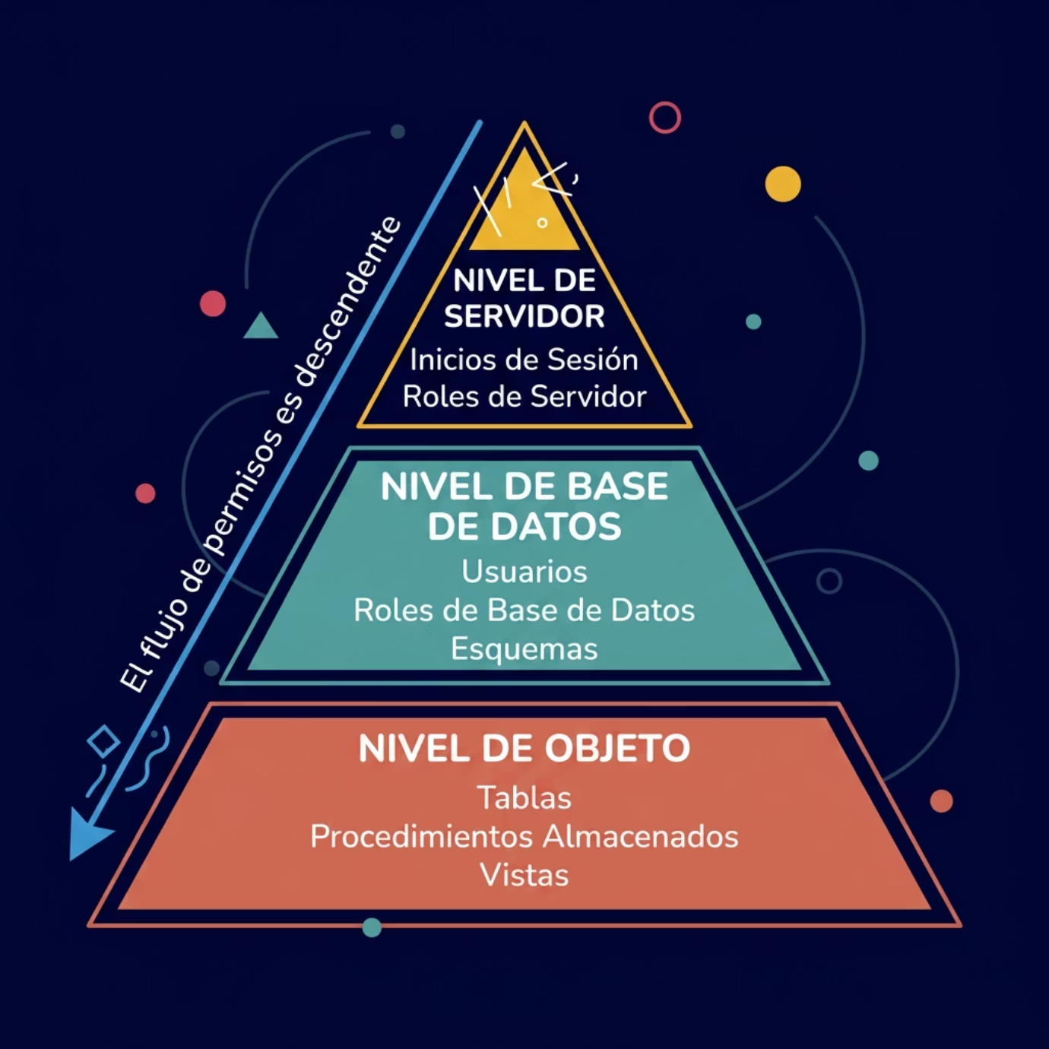

Entidades de seguridad: el mapa que manda
SQL Server organiza el acceso mediante entidades de seguridad clasificadas por ámbito. Los permisos se conceden a estas entidades, no directamente a personas.
Ámbito de servidor
Ámbito de base de datos
Ámbito de objeto
Logins, roles de servidor, credenciales
Users, roles de BD, esquemas
Tablas, procedimientos, vistas

Slide 5

Autenticación vs. Autorización: no es lo mismo
Autenticación
Autorización
Auditoría
"¿Eres quién dices ser?"
Verifica la credencial al conectar al servidor. Sin login válido, no hay acceso.
"¿Qué puedes hacer?"
Define las acciones permitidas sobre objetos dentro de la base de datos.
"¿Quién hizo qué?"
Registra y permite rastrear cada acción para control y cumplimiento normativo.
Estos tres pilares forman el círculo completo de seguridad en SQL Server. Omitir uno deja brechas críticas.

Slide 6

Permisos con intención: principio de mínimo privilegio
No entregues la llave de la caja fuerte a todos los empleados. Da solo la llave que necesitan para su trabajo.
Evalúa la necesidad real
¿Qué tareas realiza ese usuario o proceso? ¿Qué objetos necesita tocar?
Concede solo lo necesario
Evita sysadmin por comodidad. Cada permiso extra es un riesgo potencial.
Revisa periódicamente
Los permisos acumulados con el tiempo crean deuda de seguridad silenciosa.

Slide 7
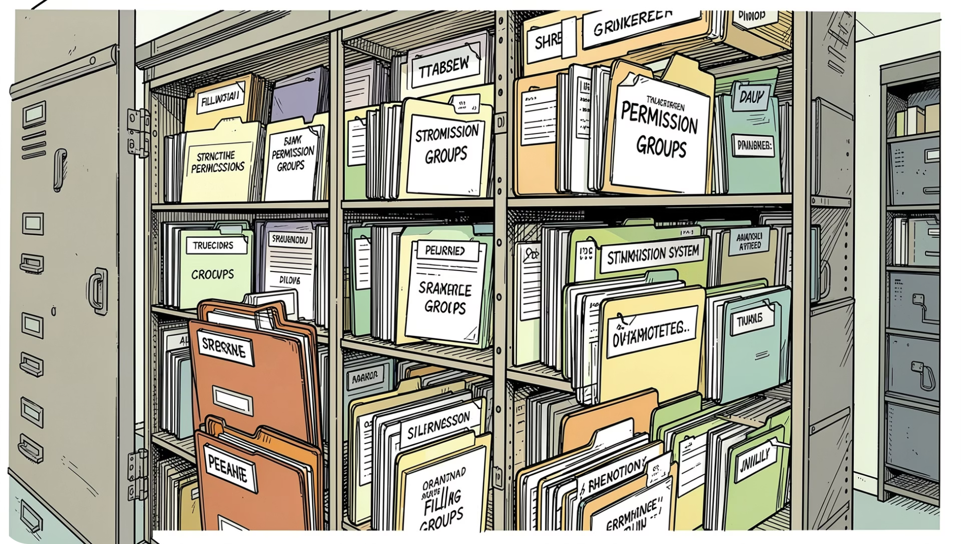
Roles: la forma inteligente de gestionar el control
Asignar permisos individualmente a cada usuario es caótico y propenso a errores. Los roles agrupan permisos y se asignan a usuarios, simplificando la gestión y reduciendo inconsistencias.
db_owner
db_datareader
db_datawriter
Control total sobre la base de datos. Usar con extrema cautela.
Lectura en todas las tablas y vistas. Ideal para analistas.
Escritura en tablas. Para procesos ETL o aplicaciones.

Slide 8


Aplicación paso a paso: Login → User → Permisos
Crear USER
Mapear el user al login en la BD
Crear LOGIN
Asignar permisos
Credencial a nivel de servidor
Roles y GRANT/DENY en objetos
Este flujo de tres pasos garantiza que cada identidad tenga acceso controlado y trazable desde el servidor hasta los objetos específicos.
Ejemplo T-SQL básico
Recuerda: Nunca concedas sysadmin "porque sí". Ese patrón es la causa más frecuente de auditorías fallidas y brechas de seguridad.
-- 1. Crear login
CREATE LOGIN analista WITH PASSWORD = '***';
-- 2. Crear user en BD
USE Ventas;
CREATE USER analista FOR LOGIN analista;
-- 3. Asignar rol
ALTER ROLE db_datareader
ADD MEMBER analista;

Slide 9

🎯 RETO PRÁCTICO
Simula una brecha y repárala
El escenario
Un nuevo analista necesita acceder a SQL Server para consultar y actualizar datos de ventas, pero solo en tablas concretas.
El requisito
Crear login y user para "analista", permitiendo solo SELECT y UPDATE en las tablas Ventas y Pedidos.
La trampa a evitar
No conceder db_owner ni sysadmin por comodidad. Ese patrón causa auditorías fallidas.
Entrega esperada
Lista final de roles asignados + permisos explícitamente permitidos y denegados con justificación.

Slide 10

Conclusiones: el checklist que te salva en producción
01
02
Diseña por capas
Aplica mínimo privilegio
Login (servidor) + User (base de datos). Nunca los confundas ni los saltes.
Cada permiso debe tener una razón documentada. Si no se usa, se revoca.
03
04
Usa roles, no asignaciones sueltas
Activa auditoría y buenas prácticas
Los roles predefinidos (db_datareader, db_datawriter) reducen errores y simplifican auditorías.
Seguridad completa = autorización + trazabilidad + configuración hardened del servidor.
Regla de oro: Si no puedes justificar un permiso en una auditoría, no deberías haberlo concedido.

